Slide 1
Icíar Rey González 3ºC
As diapositivas: ,5,6, 7 e 8 son en Laias,Cenlle.
As diapositivas 1,2,3 son en Ourense.
A diapositiva 4 é no Polígono de San Cibrao das Viñas

Slide 2
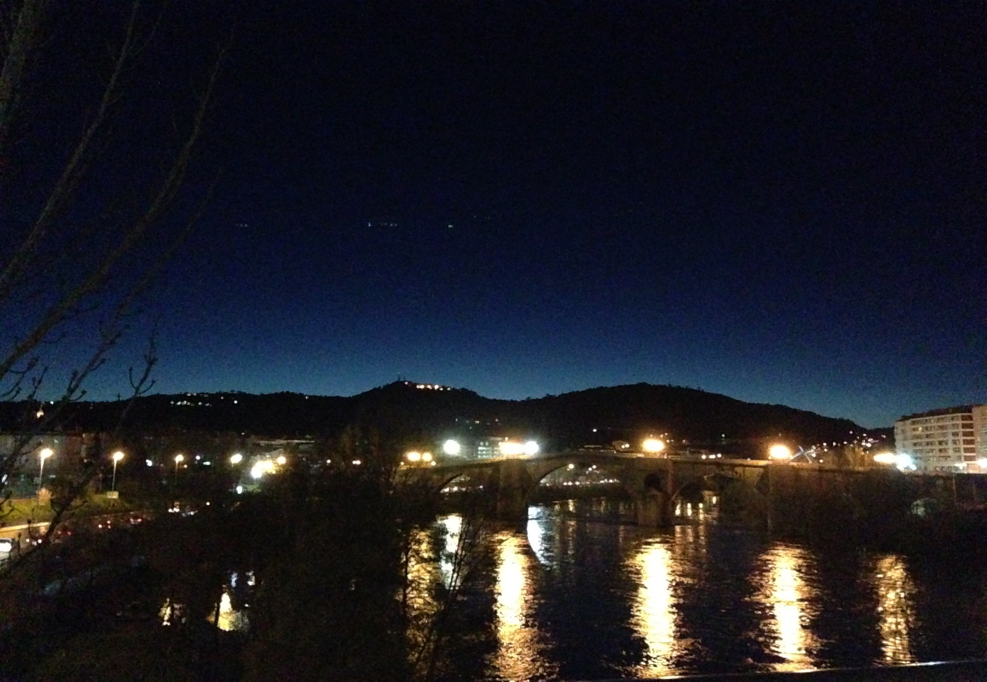
Urbana
Gústame porque o reflexo das luces e a ponte vense fermosas

Slide 3
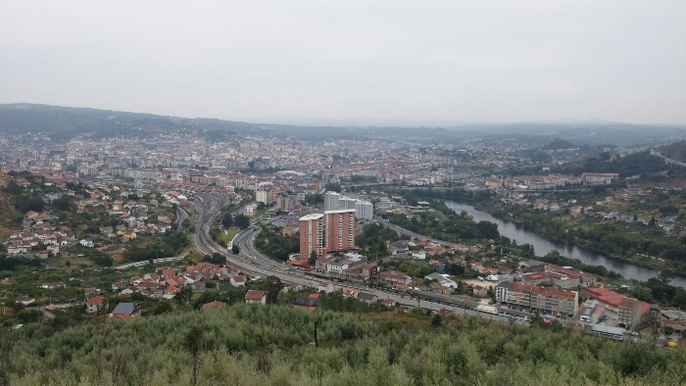
Urbana
Non me gusta a gran cantidade de edificios que se ven

Slide 4
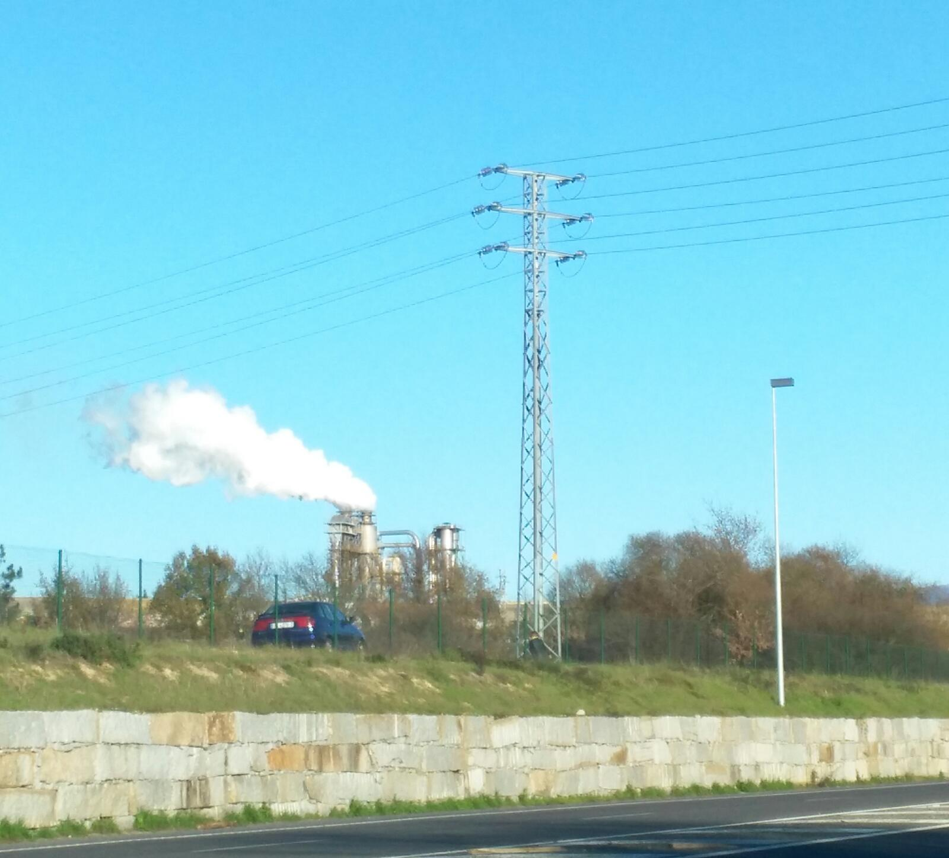
Industrial
Gústame polo ceo azul a pesar das nubes que expulsa a fábrica

Slide 5
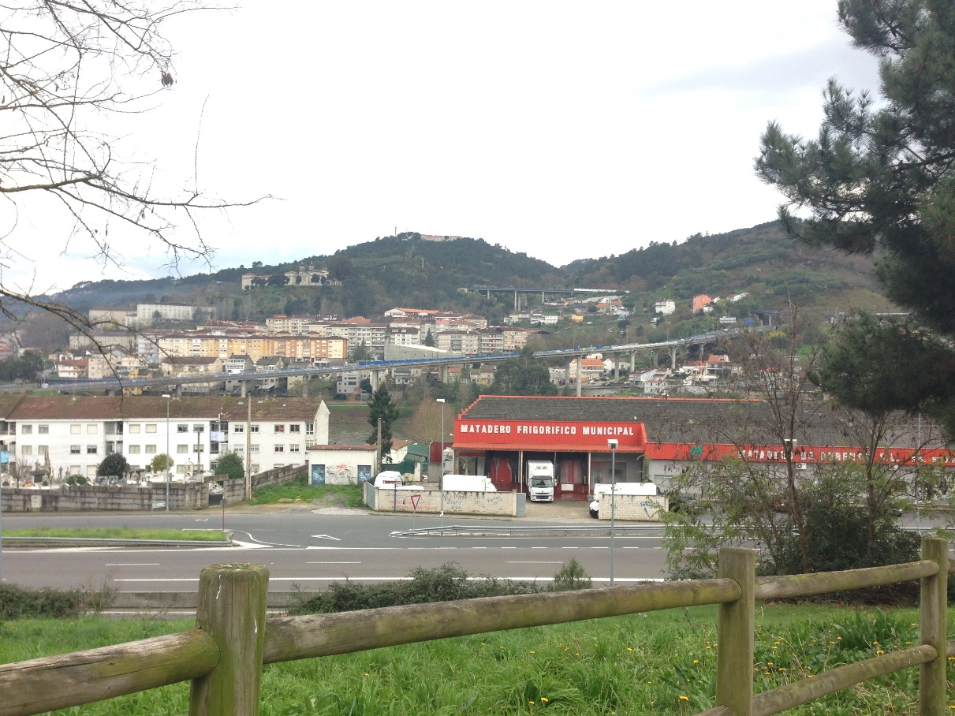
Industrial
Non me gusta a imaxe do matadoiro (ademáis xunto a un cementerio)

Slide 6
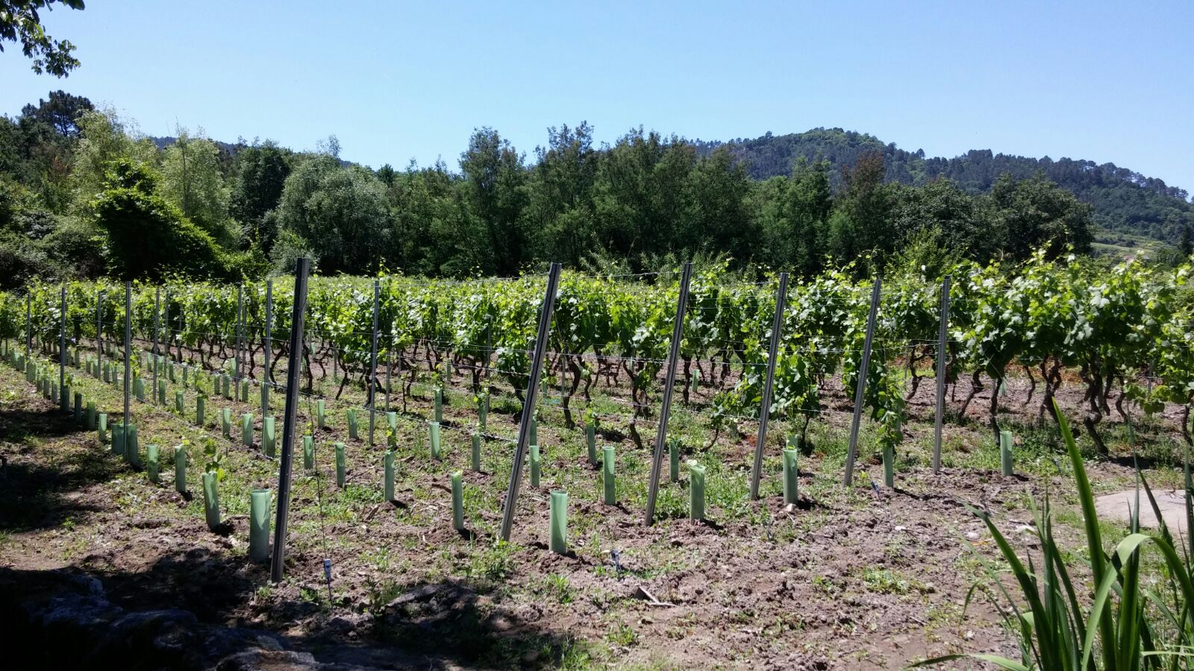
Agrícola
Gústame porque é a viña da miña familia

Slide 7
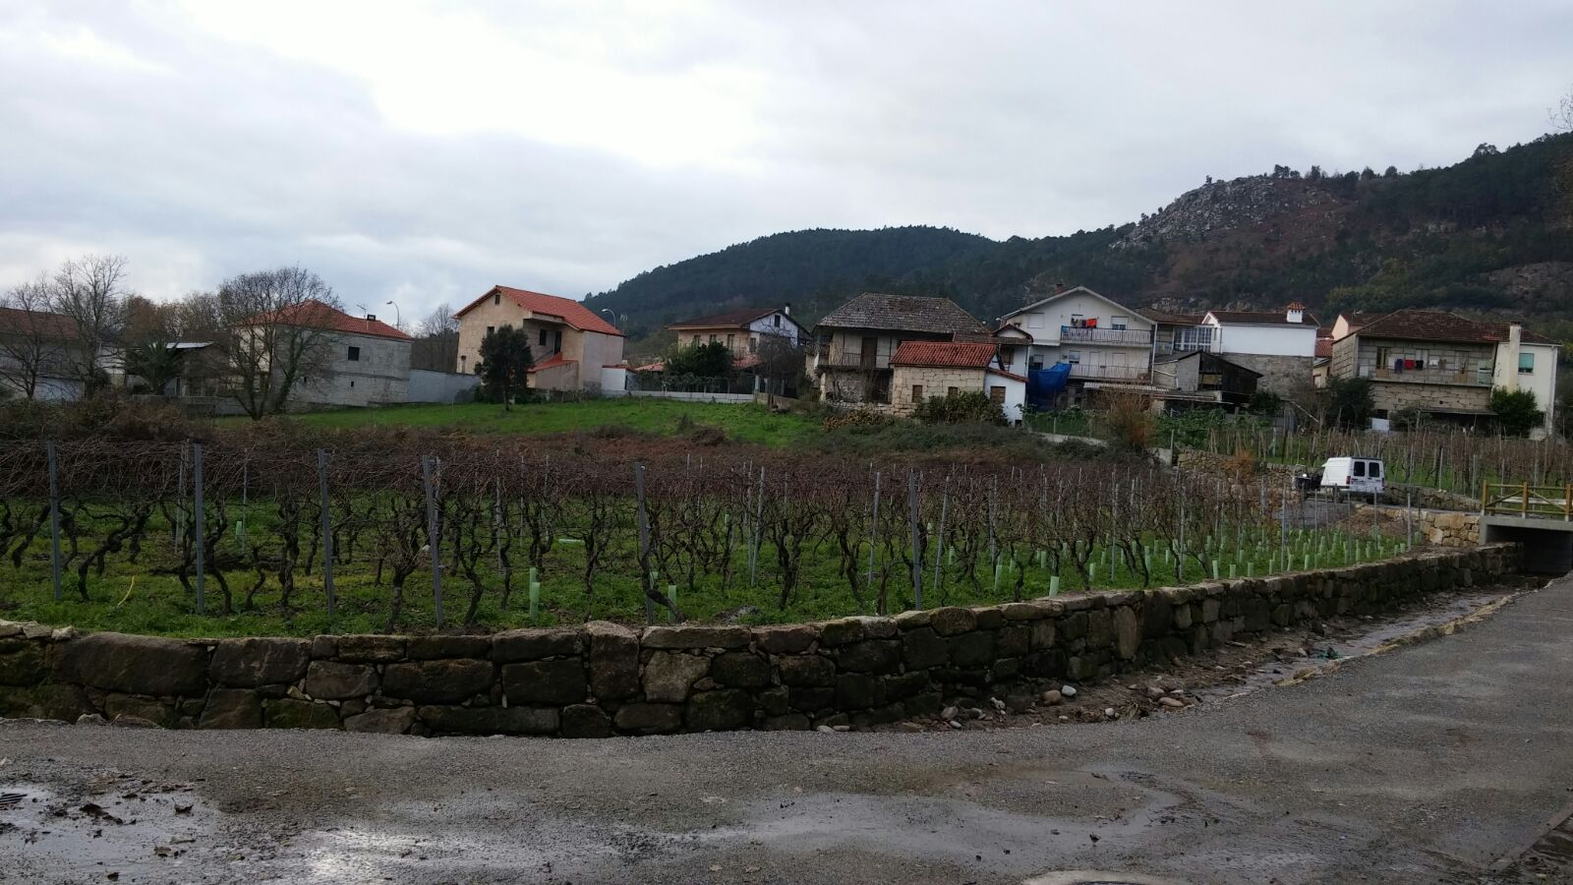
Agrícola

Slide 8
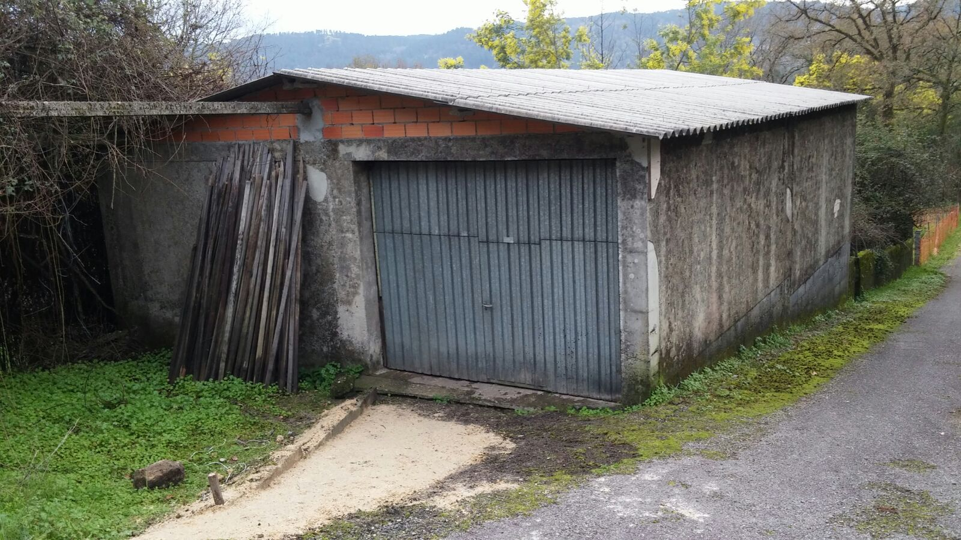
Rural
Gústame porque é onde eu aprendín a montar en bicicleta e pasei tardes coa miña familia.

Slide 9
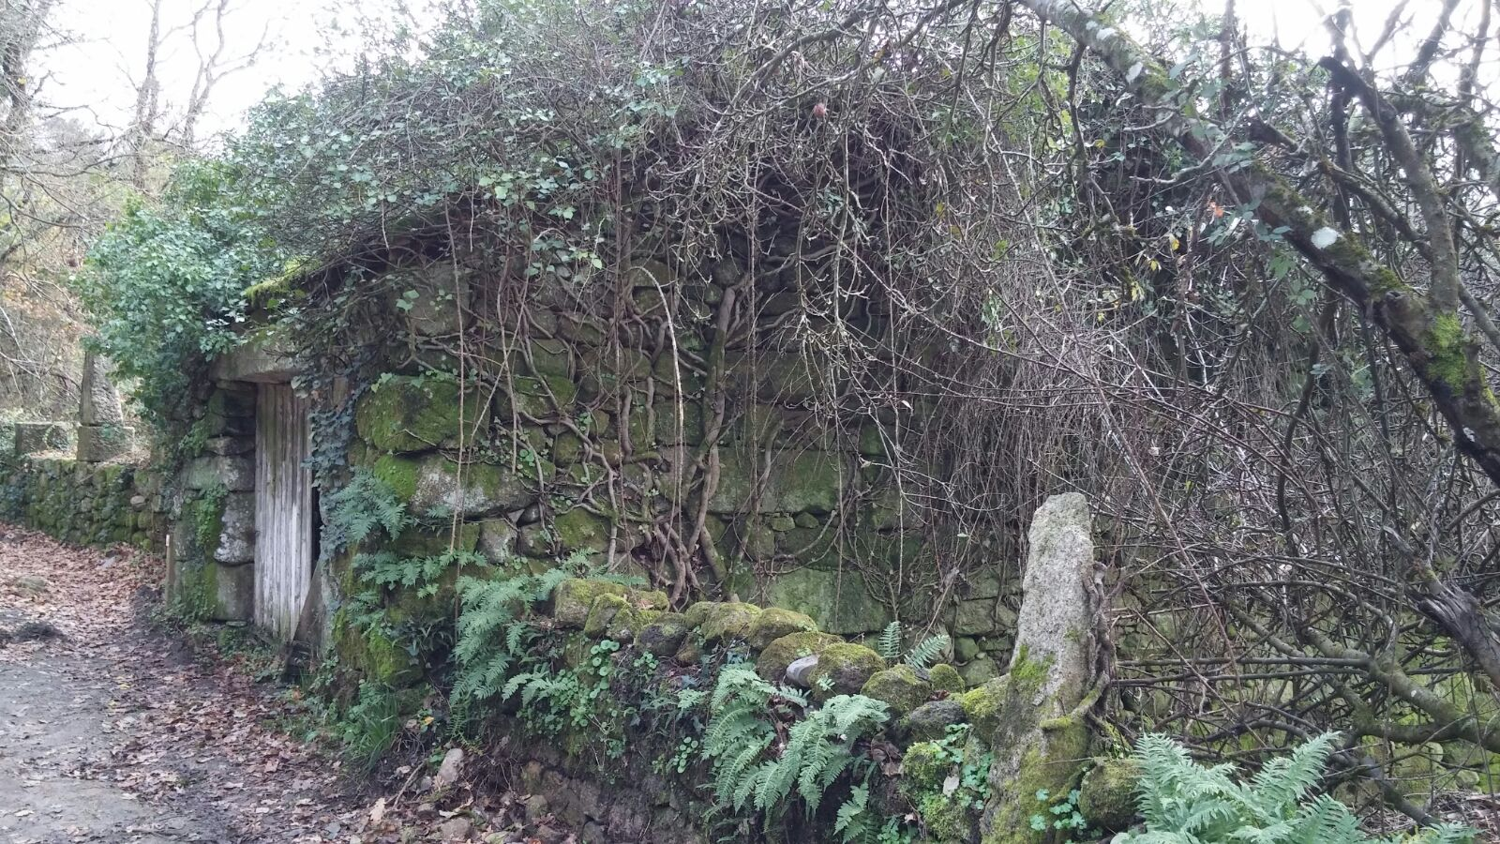
Rural
Non me gusta porque está moi desatendida e chea de plantas

